Slide 1

APRESENTAÇÃO DO PROJETO SITE DA ATLETICA PINGUINS
Trabalho interdiciplinar I:Front End
SPRINT 1
ALUNOS: pAULO FILIPE FERREIRA,PEDRO LEITE PEREIRA ,GUSTAVO MARIANO GOMES TEXEIRA, MATEUS VIANA MASCHIETTO

Slide 2
problema/justificativa
PROBLEMA
-O problema que deve ser resolvido, é a acessibilidade na busca de informações sobre a atlética, visando solucionar a problemática de quem busca saber sobre jogos, festas, informações em geral sobre a atlética, já que a atlética não possui uma plataforma exclusiva para se comunicar com a comunidade.
JUSTIFICATIVA
-Baseado em nossas entrevistas com alguns estudantes da PUC Minas, identificamos que os alunos sentem dificuldade em interagir com a atlética Pinguins, pois a falta de uma plataforma própria descentraliza o meio de comunicação entre eles e sua comunidade. Nesse sentido, a falta de um site próprio acaba dificultando o afastamento dos alunos da atlética pela dificuldade de se comunicar com ela.

Slide 3
Proposta de solução
O projeto vai ser responsável por fazer um site que contenha informações, um fórum, páginas dedicadas a eventos, e duvidas, com fotos de jogos passados, de eventos futuros e informações. Tudo isso vai poder ser adicionado, editado e excluído por membros da atlética, na qual vai ter uma página de login, na qual terão 2 tipos de conta, um do membros e de visitantes, os membros poderão adicionar na parte de eventos, e os membros tirarem suas dúvidas.

Slide 4
Objetivo/público alvo
OBJETIVO
-Criar um portal exclusivo para atlética onde a mesma possa interagir com os visitantes do site. Nesse sentido, com o objetivo de concluir essa tarefa decidimos colocar na plataforma meios da atlética publicar notícias, eventos, fotos, informações de horários de treino e uma aba de comunicação direta com os visitantes do site.
PÚBLICO ALVO
-Nosso portal visa atender os alunos da PUC Minas que fazem parte do ICEI (Instituto de Ciências Exatas e Informática), membros ou não membros da atlética Pinguins. Pelo fato de nosso público alvo estar fazendo graduação em uma faculdade particular, eles costumam estar na faixa etária de 19 à 25 anos e costumam ter uma renda de uma família de classe média para cima.

Slide 5
metodologia
Nossa equipe está utilizando da metodologia ágil Scrum para desenvolver esse projeto.
O QUE É O SCRUM
-O Scrum é baseado em princípios iterativos e incrementais, nos quais o trabalho é dividido em iterações chamadas de "sprints"
Durante cada sprint, uma equipe auto-organizada trabalha para entregar um conjunto de funcionalidades ou incrementos de produto prontos para uso.
Product Backlog: Uma lista prioritizada de requisitos ou funcionalidades desejadas para o produto, mantida pelo Product Owner.
Sprint Planning: Reunião na qual a equipe seleciona um conjunto de itens do Product Backlog para trabalhar durante o sprint e define como eles serão implementados.
Daily Scrum: Reunião diária de curta duração na qual a equipe compartilha o progresso do trabalho, identifica impedimentos e ajusta o plano para alcançar a meta do sprint.
Sprint Review: Reunião realizada ao final de cada sprint na qual a equipe demonstra o trabalho concluído ao Product Owner e outras partes interessadas, obtendo feedback para refinamento do produto.
Sprint Retrospective: Reunião realizada ao final de cada sprint na qual a equipe reflete sobre seu processo de trabalho, identifica pontos fortes e áreas de melhoria, e define ações para implementar mudanças.

Slide 6
Divisão da metodologia sobre os integrantes e o que são
Mateus Viana Maschietto - Scrum Master(Atua como um coach e um facilitador, capacitando a equipe a alcançar seus objetivos de maneira eficaz e eficiente dentro do contexto do Scrum.)​
Gustavo Mariano Gomes Teixeira - Product Owner(Product Owner desempenha um papel crucial na garantia de que o produto desenvolvido pela equipe Scrum atenda às expectativas dos clientes e agregue valor ao negócio.)​
Paulo Filipe Ferreira - Developer​(Eles são os responsáveis por transformar os requisitos em produtos funcionais e de alta qualidade, trabalhando de forma colaborativa e adaptativa dentro do contexto do Scrum.)
Pedro Leite Pereira - Developer(Eles são os responsáveis por transformar os requisitos em produtos funcionais e de alta qualidade, trabalhando de forma colaborativa e adaptativa dentro do contexto do Scrum.)

Slide 7
REQUESITOS Funcionais
FUNCIONAIS
-Criar uma sessão de cadastro
-Permitir que qualquer usuário remova sua conta
-Permitir que qualquer usuário veja os horários de treino
-Permitir que a diretoria pulique um horário de treino
Permitir para qualquer usuário veja as notícias/eventos
Permitir que a diretoria publique e remova evento/notícia
Permitir que a diretoria atualize um horário de treino
Criar uma sessão de comunicação da atlética e os visitantes
Permitir que qualquer usuário veja as fotos pulicadas
Permitir que a diretoria publique fotos

Slide 8
Requesitos não funcionais
Não funcionais
O sistema deve fazer autentificação do usuário
O sistema deve ser responsivo e rodar em dispositivos moveis

Slide 9
Design do site

Slide 10
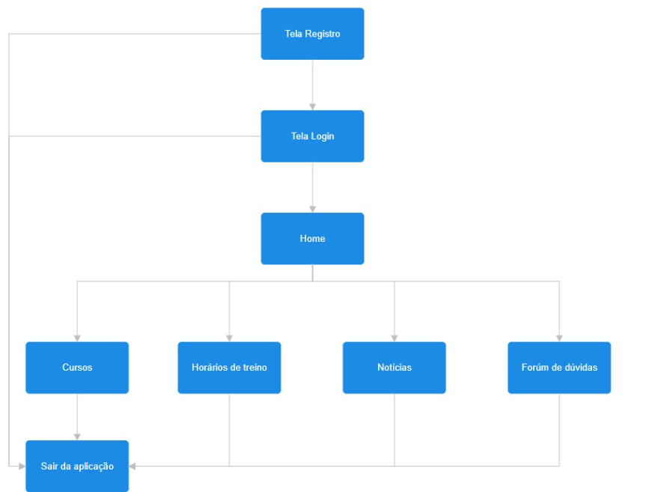
FLUXO DE USUÁRIO
O fluxo de usuário é uma técnica utilizada pelo desenvolvedor para mapear o fluxo de telas do site e as possíveis ações do usuário.

Slide 11
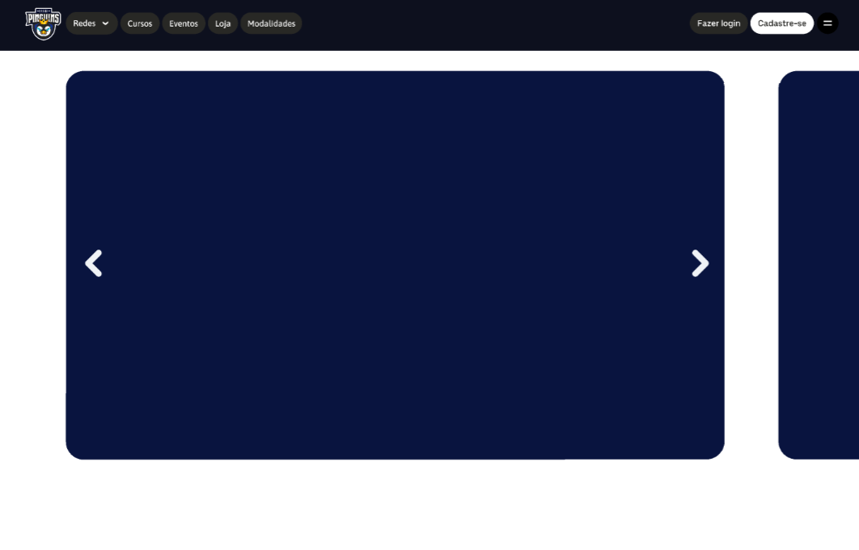
PÁGINA PRINCIPAL

Slide 12
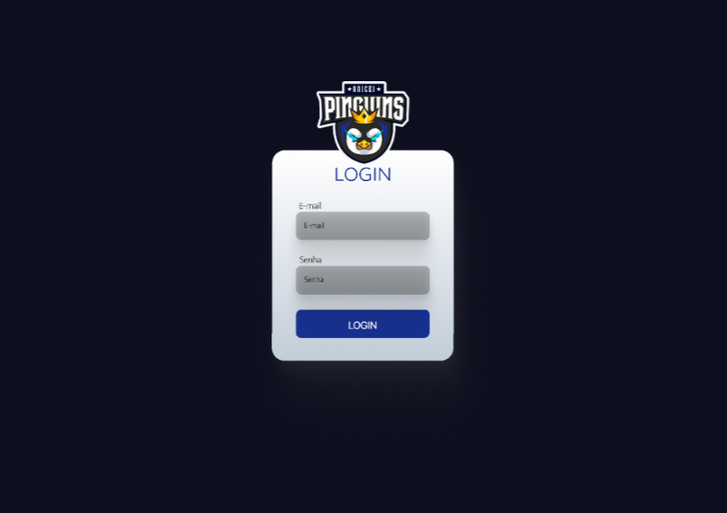
TELA DE LOGIN

Slide 13
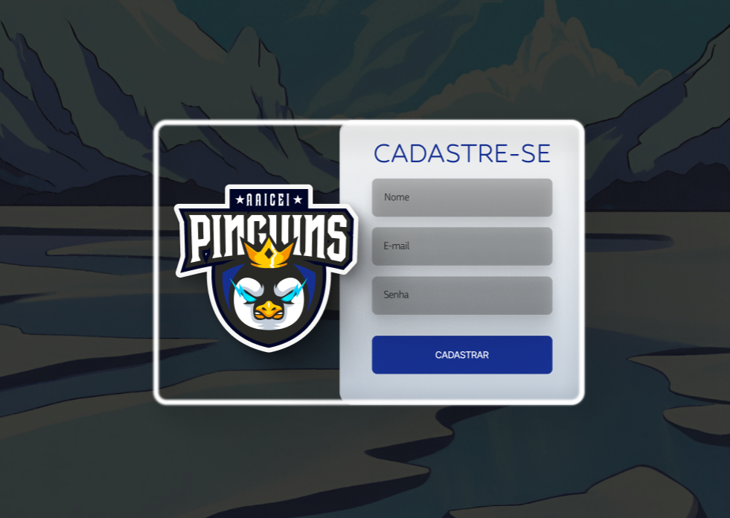
TELA DE CADASTRO

Slide 14
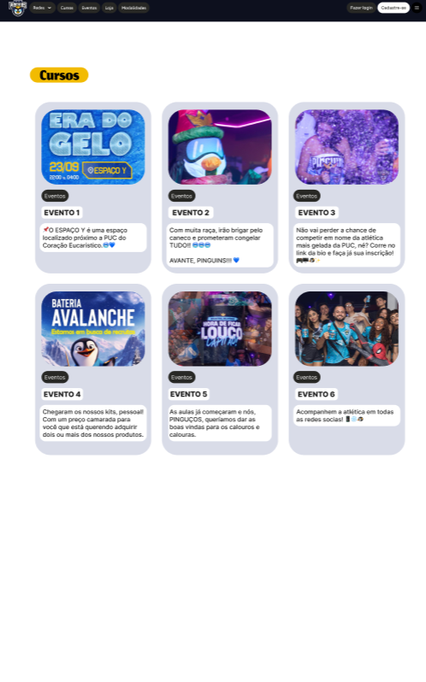
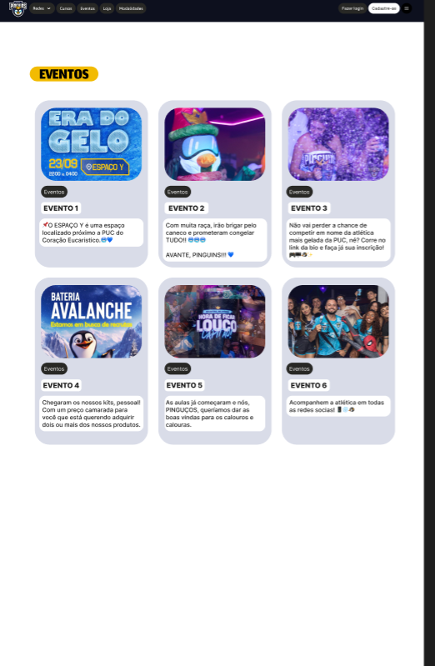
CURSOS/ EVENTOS

Slide 15
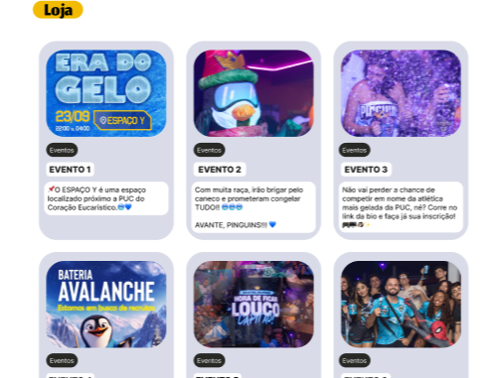
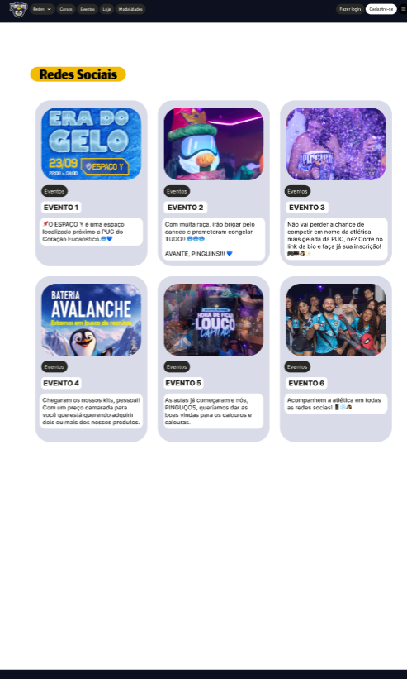
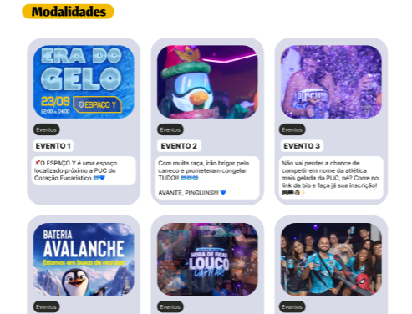
LOJA/ MODALIDADES/ REDES SOCIAIS

